Slide 1

UNIVERSIDAD NACIONAL AUTÓNOMA DE MÉXICO
ENES MÉRIDA
LICENCIATURA EN ECOLOGÍA
INTRODUCCIÓN A LA ESTADÍSTICA
Tema 2. Medidas de posición y dispersión
Prof. Edlin J. Guerra Castro

Slide 2
El TRUCO en el diseño de experimentos es construir una experiencia en que se ponga a prueba la hipótesis nula.
¿cuáles son los elementos de una hipótesis nula?
Variable causal
Variable respuesta

Slide 3
Variables en ciencias naturales
¿qué es un variable?
Es una propiedad en la que cada elemento de una población difiere en cierto modo.
Sokal y Rohlf (1995)
Quinn & Keough (2002)

Slide 4

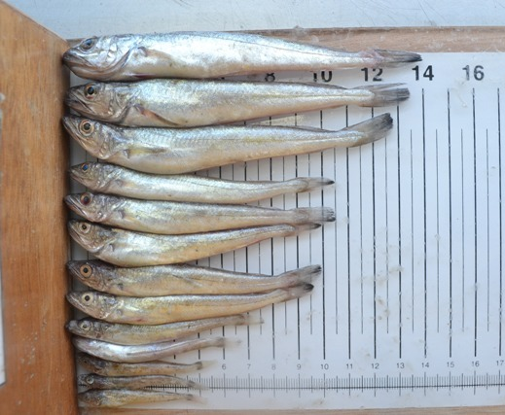
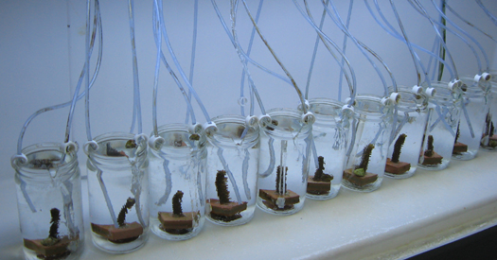

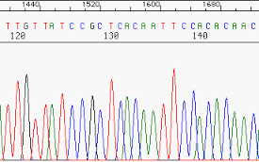

Slide 5
Cuánto observamos? A quiénes o qué?
Población target vs. Población estadística
Todas las entidades sobre las cuáles extraemos información.
Todas las expresiones de una variable sobre las cual se quiere hacer inferencia. Tal variable ayuda a describir una población biológica

Slide 6
Tipos de variables
Continuas.- Son variables que pueden asumir cualquier valor imaginable dentro de un intervalo no numerable de valores (se miden); ej.
Discretas.- Son variables que solo pueden asumir ciertos valores en un intervalo, por lo general enteros (se cuentan); ej.
Rango.- Variables medidas en una escala donde las unidades no mantienen una relación constante o conocida entre si pero que se pueden organizar de una manera jerárquica (se ordenan); ej.
Atributo.- Variables medidas en una escala donde las unidades no mantienen una relación constante ni conocida, no se pueden organizar en forma jerárquica (se clasifican); ej.
Derivadas.- Son variables que provienen de la relación matemática de otras variables inicialmente medidas; ej.
Transformadas.- Son variables a las cuales se les aplica una operación matemática con la idea de modificar la escala en la que han sido medidas; ej.

Slide 7
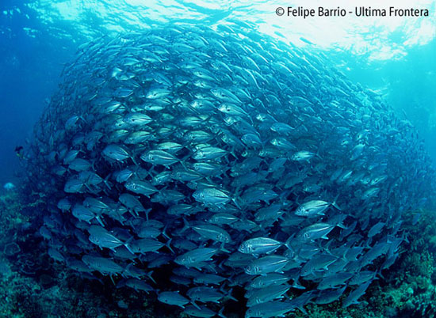
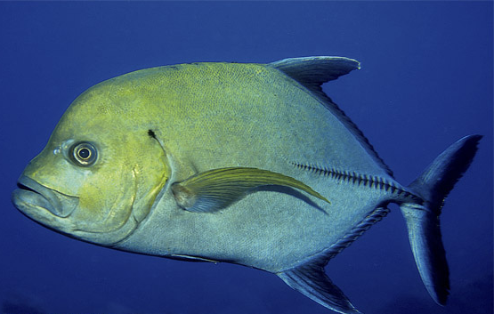
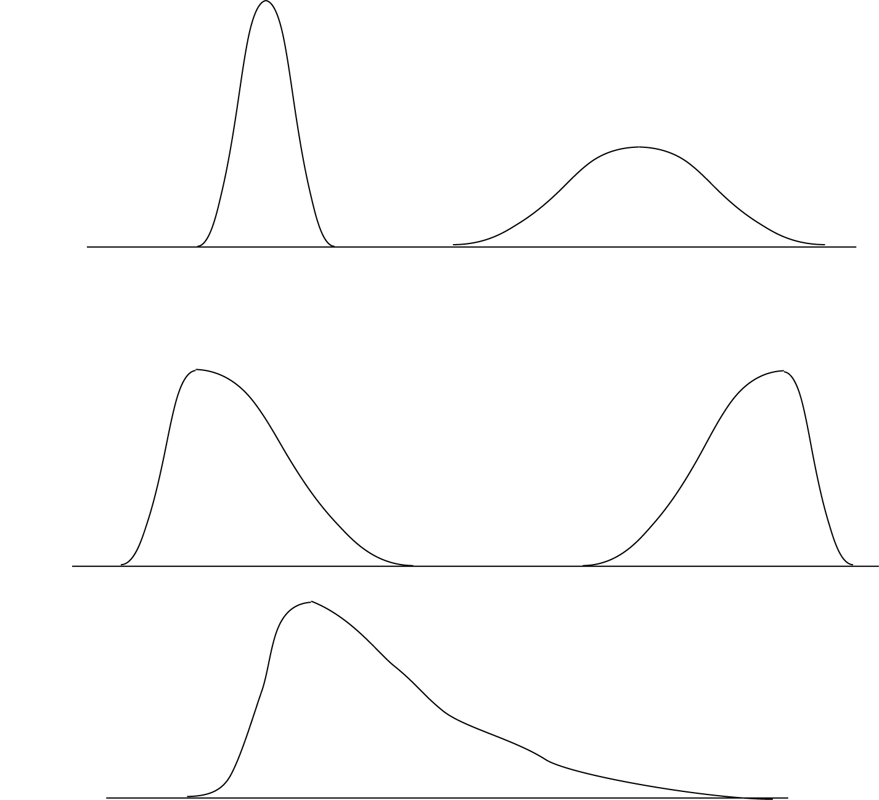
elemento
Población target (biológica)
Variable | Indicador
Tamaño | Longitud (cm)
Biomasa | peso (g)
Madurez | índice gonadal
Número de peces
Una variable
Longitud (cm)
Población estadística

Slide 8
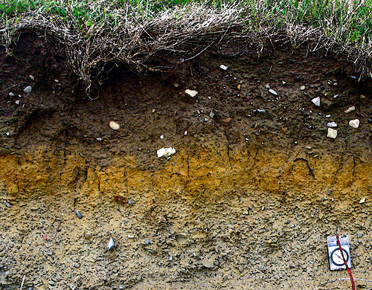

DISTRIBUCIÓN DE FRECUENCIA DE VARIABLES CONTINUAS
Mesocúrtica
Leptocúrtica
Platicúrtica

Slide 9
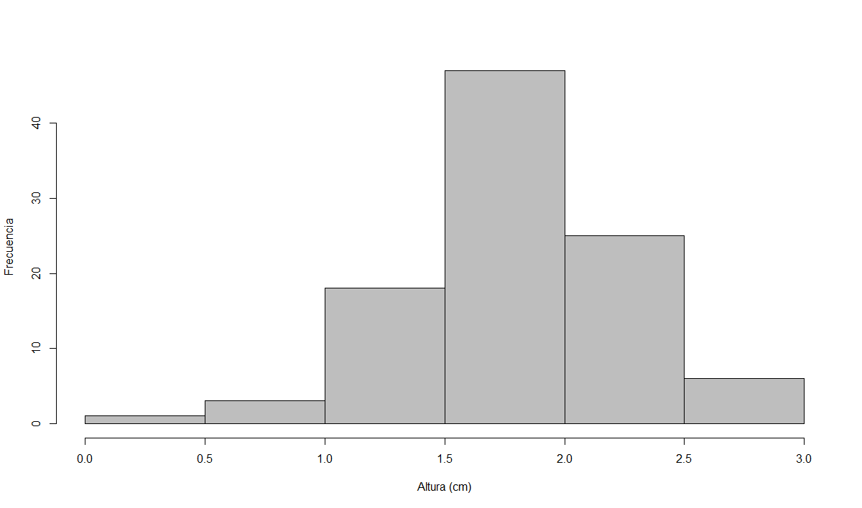
Regularidad… tendencia…. Distribuciones de frecuencia
Variable en escala continua
Underwood, 1997

Slide 10
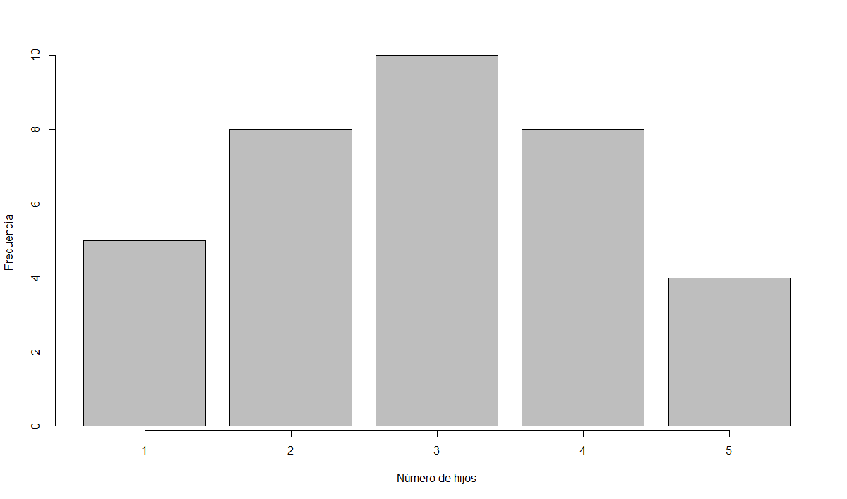
Regularidad… tendencia…. Distribuciones de frecuencia
Variable en escala discreta

Slide 11
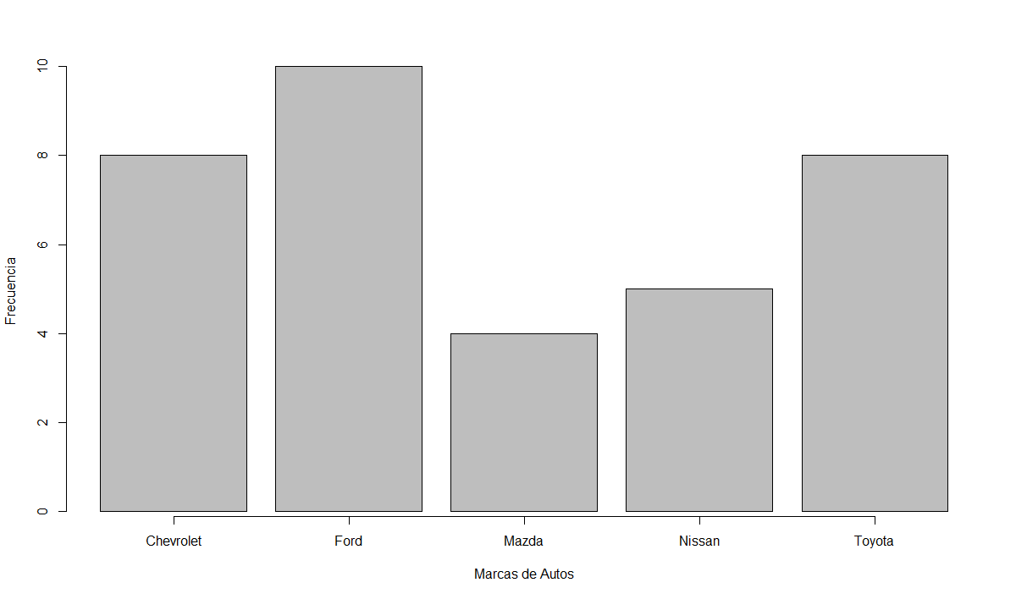
Regularidad… tendencia…. Distribuciones de frecuencia
Variable de atributo en escala nominal

Slide 12
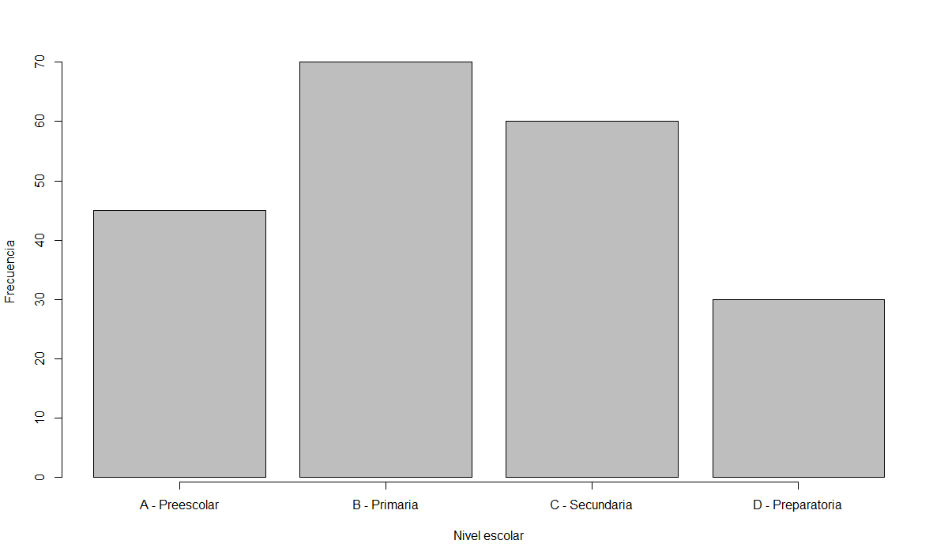
Regularidad… tendencia…. Distribuciones de frecuencia
Variable de rango en escala ordinal

Slide 13

Las distribuciones de frecuencia son una de las posibilidades para representar directamente las propiedades de una población estadística…
Diagramas de cajas (Boxplot)
Gráficos de puntos (Scatter plot)
Gráficos de línea (Line plot)
Gráficos tipo violín (Violin plot)
Gráfico de barras (Bar plot)
Gráfico de promedios (Means plot)

Slide 14
Distribuciones de frecuencias:
Muestran un resumen del número de observaciones que toman valores específicos o intervalos de valores de una variable.
La frecuencia es una cuenta del número de veces que la variable X tomó un dado valor o intervalo de valores.
¿Cuántos góbidos hay por roca? ¿se agregan?
Tabla 1. Número de góbidos bajo las piedras en la zona de inter-marea rocosa de la costa Norte de Yucatán.
0 | 1 | 0 | 2 | 0 | 0 | 1 | 2 | 1 | 1
0 | 1 | 2 | 5 | 1 | 0 | 2 | 1 | 1 | 2
1 | 2 | 3 | 4 | 3 | 4 | 2 | 1 | 0 | 5
0 | 0 | 2 | 0 | 1 | 0 | 0 | 0 | 2 | 0
1 | 3 | 4 | 2 | 1 | 0 | 0 | 1 | 0 | 1
2 | 3 | 5 | 0 | 0 | 0 | 1 | 2 | 3 | 4
3 | 3 | 0 | 2 | 0 | 4 | 5 | 0 | 0 | 0
0 | 1 | 0 | 0 | 1 | 0 | 1 | 0 | 0 | 1
0 | 1 | 0 | 1 | 3 | 1 | 5 | 1 | 1 | 3
4 | 3 | 2 | 0 | 0 | 4 | 1 | 2 | 1 | 1
¿Varía mucho el número de góbidos?
¿La mayoría de las piedras tienen góbidos?

Slide 15
Frecuencias absolutas
Tabla 2. Frecuencia absoluta y absoluta acumulada de rocas con X número de góbidos en la zona de inter-marea rocosa de la costa Norte de Yucatán.
X es una variable discreta
Número de peces (X) | Frecuencia absoluta | Frecuencia absoluta acumulada
0 | 35 | 35
1 | 28 | 63
2 | 15 | 78
3 | 10 | 88
4 | 7 | 95
5 | 5 | 100
Total | 100
Rápidamente se observa que:
una tercera parte de las rocas no tuvieron peces;
que muchos peces se encontraron de uno en uno;
y que pocas rocas tuvieron agregaciones de mas de 3 peces;

Slide 16
La mayoría de las rocas no tuvieron peces, o bien tuvieron 1; que hubo 4 y 5 peces en aproximadamente el mismo número de rocas.
Frecuencia absoluta
Número de peces en cada roca (X)
Frecuencia absoluta acumulada
Casi 80 de las 100 rocas tuvieron 2 peces o menos. Sólo el 10% de las rocas tuvieron 4 y 5 peces.
Número de peces en cada roca (X)

Slide 17
Frecuencias relativas
Tabla 2. Frecuencia absoluta, absoluta acumulada, relativa y relativa acumulada de rocas con X número de góbidos en la zona de inter-marea rocosa de la costa Norte de Yucatán.
Número de peces (X) | Frec. absoluta | Frec. absoluta acumulada | Frec. relativa | Frec. relativa acumulada
0 | 35 | 35 | 0.35 | 0.35
1 | 28 | 63 | 0.28 | 0.63
2 | 15 | 78 | 0.15 | 0.78
3 | 10 | 88 | 0.1 | 0.88
4 | 7 | 95 | 0.07 | 0.95
5 | 5 | 100 | 0.05 | 1
Total | 100 |  | 1

Slide 18
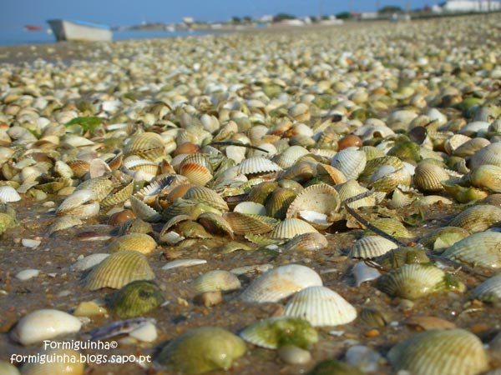
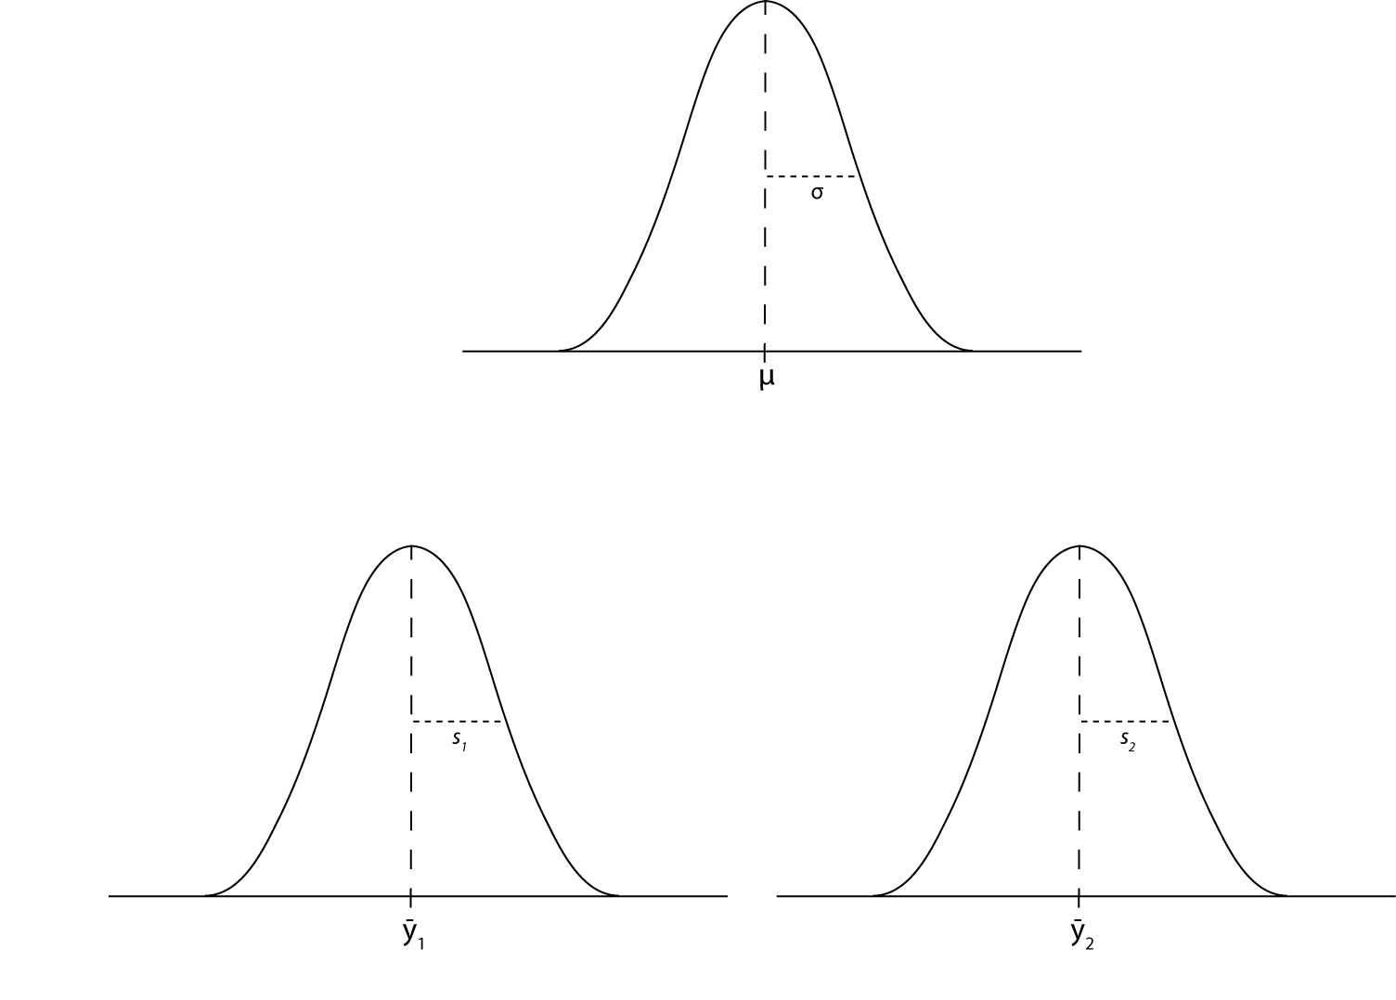
DISTRIBUCIÓN DE FRECUENCIA DE VARIABLES CONTINUAS
Parámetro de localización: μ
Desviación estándar: σ
Simetría: Sesgo y Kurtosis

Slide 19
Propiedades de un muestreo
Preciso
Certero
REPRESENTATIVO
¿cómo obtenemos un muestreo representativo?
-Apropiado tamaño muestral
-Muestreo aleatorio (no garantiza)

Slide 20

¿Muestreo representativo?

Slide 21
¿Muestreo representativo?

Slide 22
¿Muestreo representativo?

Slide 23
¿Muestreo representativo?

Slide 24
¿Muestreo representativo?

Slide 25
¿Muestreo representativo?

Slide 26
¿Muestreo representativo?

Slide 27
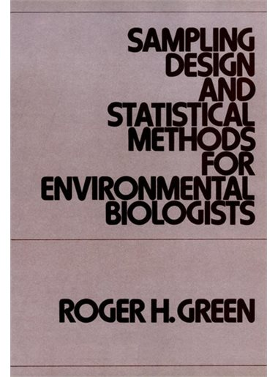
Tipos de Muestreo:
Muestreo aleatorio simple
Muestreo aleatorio sistemático
Muestreo ordenado sistemático
Muestreo aleatorio estratificado
Muestreo aleatorio de doble etapa
46 procedimientos de muestreo
Paquete “sampling” en R
Clásico en Ciencias Ambientales (propuso BACI)

Slide 28
TENDENCIA CENTRAL
DISPERSIÓN Y FORMA
Resumen el nivel o punto central de una distribución de frecuencias.
Indican cuan dispersos o juntos están los datos alrededor de un valor central. Medida de la variabilidad.
Rango
Desviación estándar (σ)
Varianza (σ²)
Coeficiente de variación
Curtosis y Simetría
Media (μ)
Mediana
Quantiles
Moda

Slide 29
Media aritmética
La media aritmética es el parámetro de tendencia central mas conocido, y comúnmente se le llama media o promedio. Es el valor que resume el valor de la variable X.
El mejor estimador (no sesgado) de μ es:
POBLACIÓN
MUESTRA

Slide 30
Mediana
La mediana se define como el valor central de una serie de valores ordenados. Es decir hay el mismo número de observaciones menores que la mediana que mayores que la mediana.
La median se obtiene ordenando los valores de Xi de menor a mayor y calculando:
M = X_{(N + 1)/2}
El mejor estimador de la mediana es:
M = X_{(n + 1)/2}
POBLACIÓN
MUESTRA
En una población donde N es un número entero impar, (N + 1) /2 será un número entero. En una población donde N es un número par, (N + 1) /2 y M será el valor medio entre los dos valores de M correspondientes.

Slide 31
Cuantiles
Los cuantiles son valores de una serie de datos ordenados que la separan en diversas fracciones. De la misma manera que la mediana la divide a la mitad, los cuantiles la dividen en, por ejemplo, el 30 % mas bajo de los datos.
Cuando se trata de dividir los datos en cuatro partes iguales de 25%, se habla de cuartiles. El primer cuartil (Q₁) es el 25% mas bajo de los datos; el segundo cuartil (Q₂) es la mediana; el tercer quartil (Q₃) es el primer 25% mas el segundo 25% mas el tercer 25%, o sea el 75% mas bajo de los datos.
Q₁ = X _{(N + 1)/4}
Q₃ = X _{(N + 1) – Q1}
Q₁ = X _{(n + 1)/4}
Q₃ = X _{(n + 1) – Q1}
El mejor estimador de un cuartil es:
POBLACIÓN
MUESTRA

Slide 32
Moda
La moda se define como el valor de la variable más frecuente. Existen distribuciones de frecuencias con una moda, dos modas (bi-modal), o mas modas (multimodal), o bien, sin moda.
m = X_{f(x) maxima}
El mejor estimador de la moda es:
m = X_{f(x) maxima}
POBLACIÓN
MUESTRA
Cuando se tienen dos modas separadas por una serie de valores de X_{i}, entonces se puede hablar de una moda mayor y una menor, refiriéndose como mayor y menor al valor de la frecuencia y no al valor de X_{i}. Cuando se tienen dos modas iguales juntas, la moda es el valor intermedio entre los dos valores de X_{i} consecutivos o contiguos.

Slide 33
Rango
El rango es la diferencia entre el valor máximo y el mínimo de la variable X_{i}. Si los datos son ordenados de menor a mayor (como con la mediana), el rango se define como:
Rango = X_{N} – X₁
El mejor estimador de rango es:
Rango = X_{n} – X₁
POBLACIÓN
MUESTRA
RIQ = X_{Q3} – X_{Q1}
El mejor estimador de rango intercuartil es:
RIQ = X_{Q3} – X_{Q1}
POBLACIÓN
MUESTRA

Slide 34
Varianza
Es una medida de dispersión que provee información sobre la magnitud de las distancias promedio de todos los valores X_{i} de la media; es decir, nos dice cuan dispersos están los datos alrededor de un parámetro de tendencia central.
El mejor estimador de σ² es:
POBLACIÓN
MUESTRA
El denominador en la varianza poblacional es N mientras que para la muestral es n-1. Esto es porque si se utiliza N para calcular el estadístico de la varianza se obtienen valores sesgados de la varianza poblacional. Por ello se divide entre los grados de libertad (gl = n-1).

Slide 35
Desviación estándar
Las unidades de todos los parámetros vistos hasta ahora son las mismas unidades que las de la variable, excepto las de la varianza que son las unidades de X_{i} al cuadrado. Para poder tener un parámetro de dispersión en las mismas unidades que la variable, se utiliza la desviación estándar.
El mejor estimador de σ es:
POBLACIÓN
MUESTRA
El denominador en la desviación estándar poblacional es N mientras que para la muestral es n-1. Esto es porque si se utiliza N para calcular el estadístico de la varianza se obtienen valores sesgados de la varianza poblacional. Por ello se divide entre los grados de libertad (gl = n-1).

Slide 36
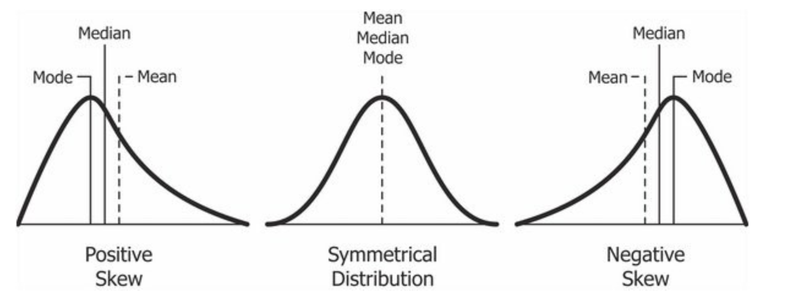
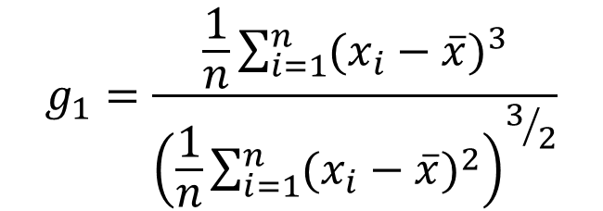
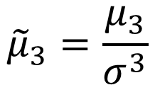
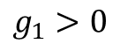
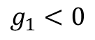
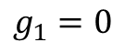
Simetría
Permite identificar si los datos se distribuyen de forma uniforme alrededor del promedio.
$$g_{1}=\frac{\frac{1}{n}\sum_{i=1}^{n}{{(x_{i}−\overline{x})}^{3}}}{{\left(\frac{1}{n}\sum_{i=1}^{n}{{(x_{i}−\overline{x})}^{2}}\right)}^{3/2}}$$
$${\tilde{μ}}_{3}=\frac{μ_{3}}{σ^{3}}$$
$$g_{1}>0$$
$$g_{1}=0$$
$$g_{1}<0$$

Slide 37
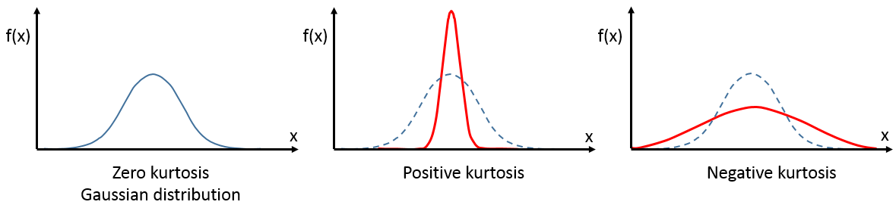
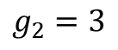
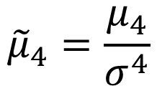
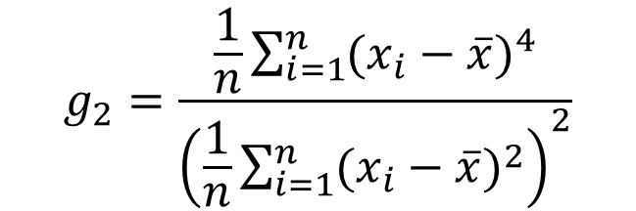
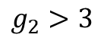
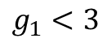
Curtosis (kurtosis en inglés)
Esta medida determina la propensión a generar valores extremos respecto al promedio según el grado de concentración que presentan los valores en la región central de la distribución.
$$g_{2}=\frac{\frac{1}{n}\sum_{i=1}^{n}{{(x_{i}−\overline{x})}^{4}}}{{\left(\frac{1}{n}\sum_{i=1}^{n}{{(x_{i}−\overline{x})}^{2}}\right)}^{2}}$$
$${\tilde{μ}}_{4}=\frac{μ_{4}}{σ^{4}}$$
mesocúrtica
leptocúrtica
platicúrtica
$$g_{2}=3$$
$$g_{2}>3$$
$$g_{1}<3$$

Slide 38
Exploración gráfica de datos: Diagrama de cajas (Boxplot)

Slide 40
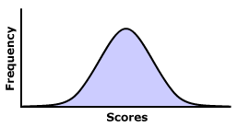
MUESTRA
x, s, r, b
POBLACIÓN
μ, σ, π, ß
Como la muestra es representativa de la población, la variable en la muestra tendrá una distribución de frecuencias similar a la de la población.
La estadística se ocupa de estimar los parámetros de una distribución de frecuencias de una variable en una población.
MUESTRA
Notes:
Starting 2:00 pm

Slide 41
Principio del Teorema Central del límite
Desviación Estándar de promedios o Error Estándar del promedio

Slide 42
La necesidad de la Prueba estadística
Los muestreos están sujetos a error muestral y a la variabilidad natural de las cosas biológicas
Debemos estimar la probabilidad asociada con la relación entre nuestras muestras y la población de la que proviene.
Estamos lidiando con respuestas probabilísticas, no con conclusiones absolutas

Slide 43
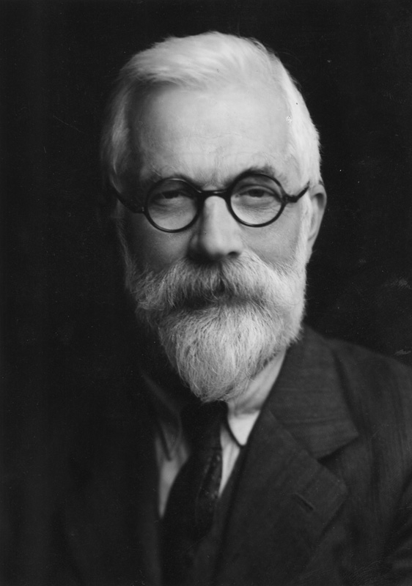
«llamar a un estadístico después de que el experimento (o muestreo) está listo, no es más que invitarlo a realizar una evaluación post mortem: él estará en capacidad de decir porqué el experimento murió»
R.A. Fisher
Indian Statistical Congress, Sankhya, 1938
Ronald A. Fisher
1890-1962

